Slide 1
生命教育種子講師訓練
開會禮拜
活出生命的意義

Slide 2
經文 彼得前書1:1-9
1:1 耶穌基督的使徒彼得寫信給那分散在本都、加拉太、加帕多家、亞細亞、庇推尼寄居的，
1:2 就是照父上帝的先見被揀選，藉著聖靈得成聖潔，以致順服耶穌基督，又蒙他血所灑的人。願恩惠、平安多多地加給你們。
1:3 願頌讚歸與我們主耶穌基督的父上帝！他曾照自己的大憐憫，藉耶穌基督從死裏復活，重生了我們，叫我們有活潑的盼望，
1:4 可以得著不能朽壞、不能玷污、不能衰殘、為你們存留在天上的基業。

Slide 3
1:5 你們這因信蒙上帝能力保守的人，必能得著所預備、到末世要顯現的救恩。
1:6 因此，你們是大有喜樂；但如今，在百般的試煉中暫時憂愁，
1:7 叫你們的信心既被試驗，就比那被火試驗仍然能壞的金子更顯寶貴，可以在耶穌基督顯現的時候得稱讚、榮耀、尊貴。
1:8 你們雖然沒有見過他，卻是愛他；如今雖不得看見，卻因信他就有說不出來、滿有榮光的大喜樂；
1:9 並且得著你們信心的果效，就是靈魂的救恩。

Slide 4


Slide 5
what can life offer me？
生命能帶給
我們甚麼？

Slide 6

生命的意義?

Slide 7
尋找人生意義不要陷入虛無的陷阱
北京大學對大學生人生意義的調查：
40.4％的人認為人生活得沒有意義。
人生意義的三大問題——我們從哪裡來、我們是誰、我們到哪裡去，很多時候就被簡單化成一個問題：「我們到哪裡去」？談的更多是我們的目標，追求，和貢獻。

Slide 8
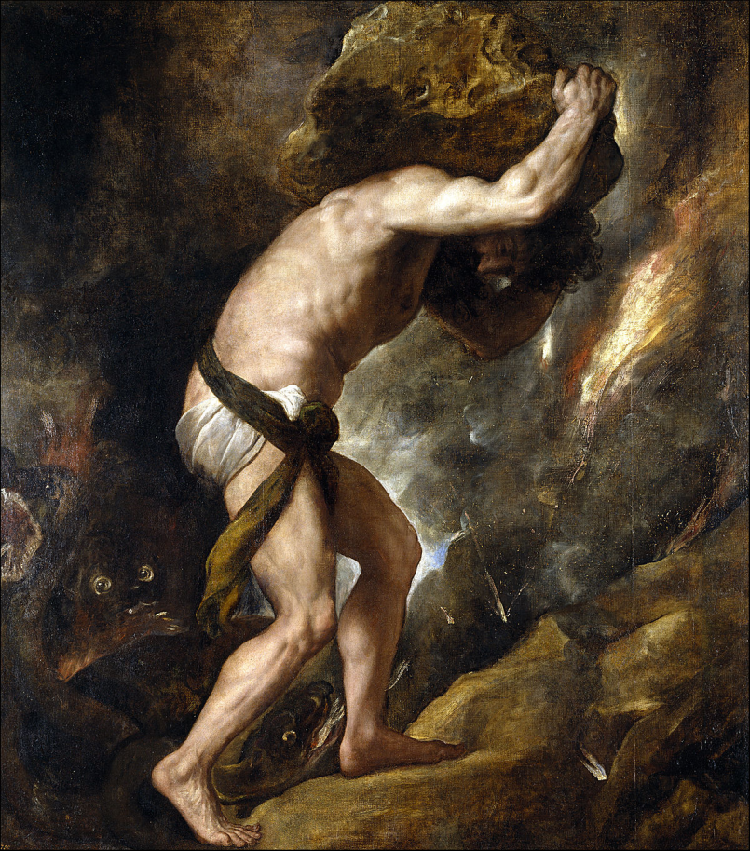
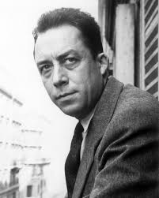
西斯佛斯神話
荒誕毫無意義
卡繆 ( Albert Camu)

Slide 9
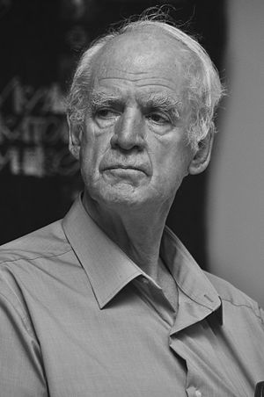
兩種轉化圖像
生命的意義來自於我們的內在 , 而不是由外在的空無所賦予的 , 它的美和永恆性 , 兩者都遠遠超過人類所曾經夢想和渴求的天國 .
1.有目標的建造神廟
查爾斯·泰勒
Charles Taylor
2.這是一種獨特使命。

Slide 10

我能夠為生命帶來甚麼？

Slide 11
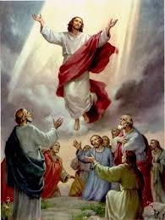
基督復活帶出的盼望
第3節 願頌讚歸與我們主耶穌基督的父上帝！
他曾照自己的大憐憫，藉耶穌基督從死裏復活，重生了我們，叫我們有活潑的盼望，

Slide 12
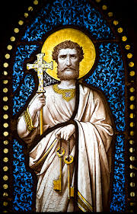
盼望的三要素
第1-2節 耶穌基督的使徒彼得寫信給那分散在本都…..寄居的，就是照父上帝的先見被揀選，藉著聖靈得成聖潔，以致順服耶穌基督，又蒙他血所灑的人。願恩惠、平安多多地加給你們。

Slide 13
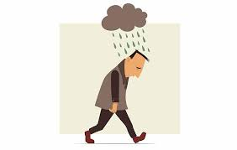
試煉引起的憂愁
第6-7節 ……但如今，在百般的試煉中暫時憂愁，叫你們的信心既被試驗，就比那被火試驗仍然能壞的金子更顯寶貴….

Slide 14
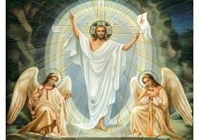
一、生命具有
永活的盼望

Slide 15
活的盼望
第3節 願頌讚歸與我們主耶穌基督的父上帝！他曾照自己的大憐憫，藉耶穌基督從死裏復活，重生了我們，叫我們有活潑的盼望。
活潑（zao），字意「肉身活著、充滿活力、形而上的靈性」
新漢語譯本…好讓我們得着活的盼望。

Slide 16

生命的動力性與永恆性
活潑（zao），這個字衍生為「生命」（zoe）除了用來指出肉身的生命以外，還具有「形而上」（靈性）生命的意思。

Slide 17

靈魂的得救
第9節 並且得著你們信心的果效，就是靈魂的救恩。
靈魂（psuche）字意：
1.使身體得以活動的塵世生命：生命氣息、生命力
2.人類內在生命的中心所在：魂
3. 具有位格的人

Slide 18

生命的整全性（靈、魂、體）
第9節 並且得著你們信心的果效，就是靈魂的救恩。
救恩（soteria）字意：拯救、保全、救恩。
拯救（德文Heil）原意是「整全、健全、正確」

Slide 19
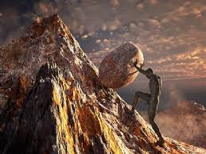
永活＝勇敢的活

Slide 20

二、復活帶出
生命的意義

Slide 21

源自於起初（Alpha）
第3-4節 …..叫我們有活潑的盼望，可以得著不能朽壞、不能玷污、不能衰殘、為你們存留在天上的基業。
朽壞(aphthartos)
玷污(amianto)
衰殘(amarantos)

Slide 22
聚焦耶穌領受盼望
啟示錄22:13 我是阿拉法（Alpha），我是俄梅戛；我是首先的，我是末後的；我是初，我是終。」

Slide 23
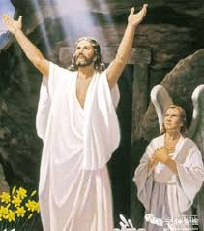
重生與麻痺的差異
重生帶出生命的希望
（天主教思高本）第3節 願我們的主耶穌基督的天主和父受讚美！他因自己的大仁慈，藉耶穌基督由死者中的復活，重生了我們，為獲得那充滿生命的希望，….

Slide 24

大喜樂的心面對試煉
第5-6節 你們這因信蒙上帝能力保守的人，必能得著所預備、到末世要顯現的救恩。
因此，你們是大有喜樂；但如今，在百般的試煉中暫時憂愁，

Slide 25

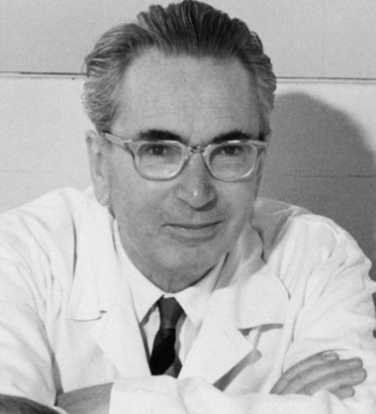
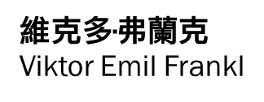
１１９１０４
那就是人類最後的一項自由：選擇你在任何一種環境下的生活態度，選擇你自己的生活方式。
意義

Slide 26
如何發現意義?
作為一個人，你應該關注的是其他事情和其他人，而不是你自己。
你越忘記自己——把自己奉獻給一番事業或一個你所愛的人——你就越接近一個完美的人。
1.藉著創造與工作。
2.藉著人與人互動體認價值。
3.藉著受苦。

Slide 27
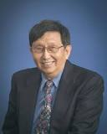
生命的意義可以不同層面發現
在自己的成就、社會的接納和尊嚴、精神和文化生活、親情和友情、宗教體驗、社會服務和貢獻，以及幸福的體驗中發現意義。
正向心理學大師
王載寶牧師

Slide 28
四個層面，生命就能面對死亡與苦難
一、愛的問題：愛人如己。
二、全心全意地愛上帝。
三、禱告與靈修
四、超越自我，無私的奉獻

Slide 29
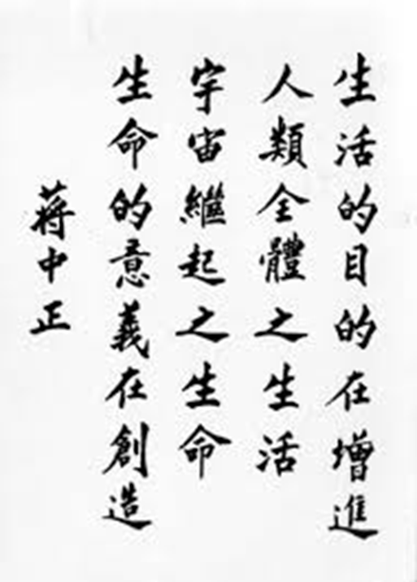
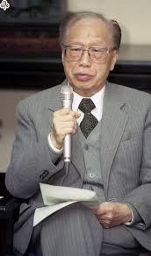
基督徒復活重生的意義
作為一個人，你應該關注的是其他事情和其他人，而不是你自己。
你越忘記自己——把自己奉獻給一番事業或一個你所愛的人——你就越接近一個完美的人。
秦孝儀

Slide 30
賦予自己生命的意義

Slide 31
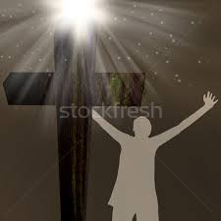
基督徒的生命意義
承啟救恩的盼望

